Slide 1
RELÈ DE PROTECCION DE GENERADORES BETCKWITH ELECTRIC M3425A

Slide 2
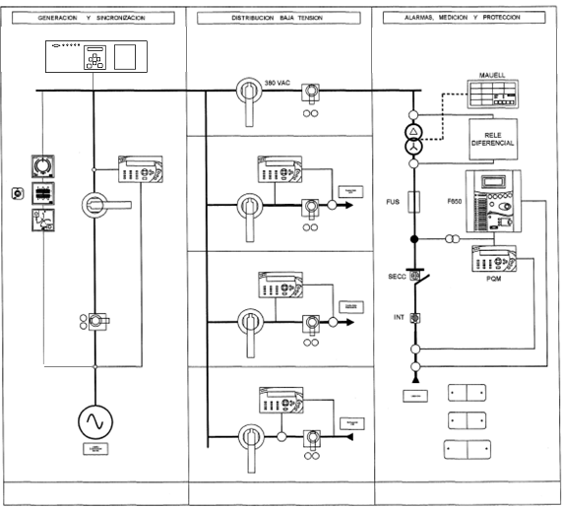
El relé Beckwith Electric M3425A ubicado en la celda de generación y sincronización

Slide 3
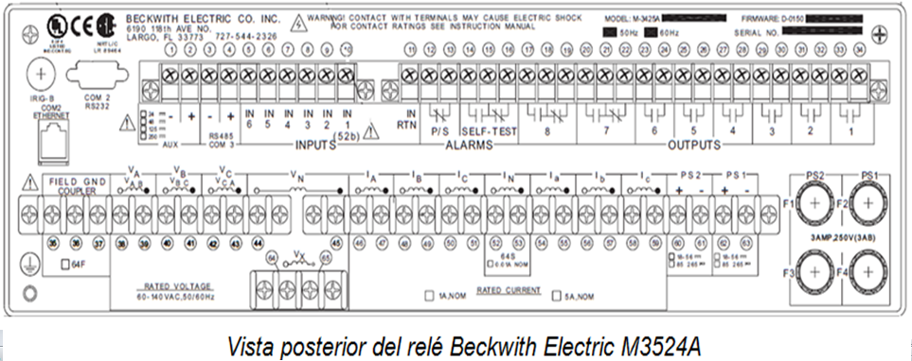

Slide 4
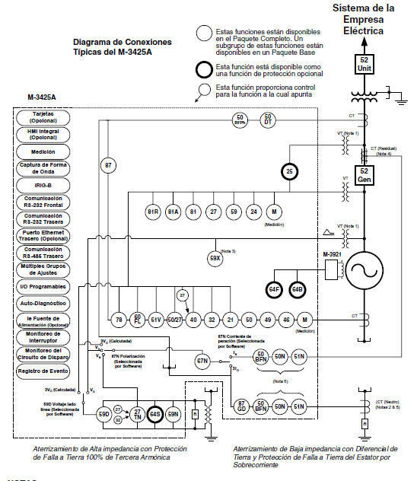

Slide 5
Características Estándar del Relé Beckwith Electric M3425A
Ocho salidas programables y seis entradas programables
Registrador de Oscilografía con formato COMTRADE o BECO
Almacenamiento de hasta 32 eventos con estampa de tiempo
Medición de todos los parámetros medibles y valores calculados
Tres puertos de comunicación (dos RS-232 y uno RS-485)
Software de Comunicación IPScom® M‑3820D
Incluye protocolos MODBUS y BECO 2200
Diseño de montaje en rack estándar de 19" (montaje vertical disponible)
Tarjeta de circuito impreso y fuente de alimentación removible
Modelos disponibles de 50 y 60 Hz
Entradas de CT nominales 1A y 5 A disponibles
Entradas de disparo adicional para dispositivos conectados externamente
Sincronización de tiempo IRIG-B
Temperatura de operación: –20° C a +70° C
Registro de Secuencia de Eventos
Monitoreo del Circuito de Disparo
Monitoreo del Interruptor
Cuatro Grupos de Puntos de Ajustes

Slide 6
Medición
El relé proporciona la medición de voltajes (cantidades de secuencias, de fase y neutro), corrientes (Cantidades de secuencias, de fase y de neutro), potencia real, potencia reactiva, medida de la impedancia y del factor de potencia.
Las precisiones en la medición son:
Voltaje:
±0.5V o ±0.5%, cualquiera que sea mayor
±0.8 V o ±0.75, cualquiera que sea mayor
Corriente:
5 A nominal, ±0.1 A o ±3%, cualquiera que sea mayor
1 A nominal, ±0.02 A o ±3%, cualquiera que sea mayor
Potencia:
±0.01 PU o ±2%, cualquiera que sea mayor (Activa y
Reactiva)
Frecuencia:
±0.02 Hz (desde 57 hasta 63Hz para modelos de 60Hz; desde 47
hasta 53Hz para modelos de 50Hz).
Voltaje/Hz: ±1%

Slide 7
FORMAS DE COMUNICAION CON EL RELE
Los puertos de comunicación incluyen dos puertos posteriores RS-232 y RS-485, un puerto RS-232 en la parte frontal, y un puerto IRIG-B posterior, los protocolos de comunicación son implementados en forma serial, comunicación asincrona, proporcionando las siguientes funciones cuando use el programa de comunicaciones IPScom M-3820D compatible para windows. El sistema soporta los protocolos MODBUS y BECO 2200 proporcionando:
  Interrogación y modificación de ajustes.
  Información de las señales de disparo y tiempos para los 32 eventos mas recientes
  Medición en tiempo real de las cantidades medidas
  Descarga de datos oscilograficos registrados
Puerto Ethernet RJ45 utilizando protocolo MOD¬BUS sobre TCP/IP y protocolo BECO2200 sobre TCP/IP.

Slide 8
Funciones de Protección
Sobre-excitación (V/Hz) (24)
Bajo Voltaje de Fase (27)
Direccional de Potencia Sensitivo con tres puntos de ajustes. Detección de Potencia Inversa,
Baja Potencia hacia adelante o de Sobre potencia, una de las cuales puede ser usada como disparo secuencial (32)
Pérdida de Campo Mho-Offset de Dos Zonas (40), la cual puede ser aplicada con disparo acelerado controlado por bajo voltaje.
Protección y Alarma de Sobrecorriente de Secuencia Negativa Sensitiva (46)
Sobrecorriente de Fase Instantánea (50)
Energización Inadvertida (50/27)
Falla de Interruptor de Generador (50BF)
Sobrecorriente de Neutro Instantáneo (50N)
Sobrecorriente de Neutro de Tiempo Inverso (51N)
Sobrecorriente de Tiempo Inverso Trifásico (51V) con Control de Voltaje y Restricción de Voltaje.

Slide 9
Funciones de Protección
Sobre Voltaje de Fase (59)
Sobre Voltaje de Neutro (59N)
Sobre Voltaje Multi-propósito (59X)
Detección y Bloqueo por Pérdida de Fusible de VT (60FL)
Sobrecorriente Direccional Residual (67N)
Cuatro Pasos de Sobre/Baja Frecuencia (81)
Diferencial de Corriente de Fase (87)
Diferencial de Corriente de Tierra (secuencia cero) (87GD)

Slide 10
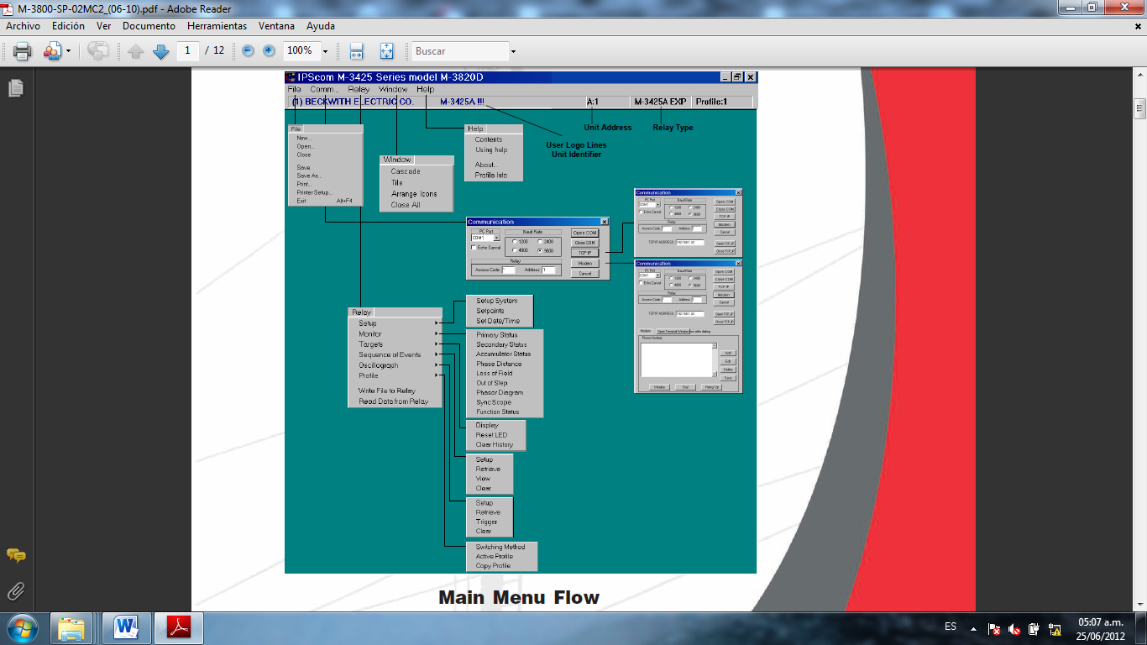
Ipscom software de comunicación.

Slide 11
requisitos
8 Mb de RAM
Microsoft Windows 95 o superior
Manejador de CD-ROM
Un puerto de comunicación serial (RS-232)
Dispositivo apuntador (ratón)

Slide 12
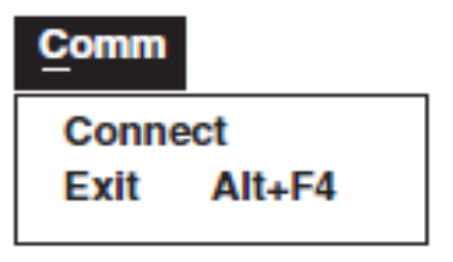
Menú Comm
El menú Comm le permite hacer conexiones al relevador. Este es el primer comando que debe usar para acceder a la unidad. Después de que usted hace clic en el submenú Connect, aparece la caja de dialogo de comunicaciones

Slide 13
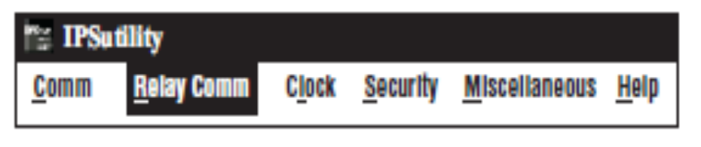
Comando Relay Comm
Cuando el comando Relay Comm es seleccionado, aparece la caja de dialogo “Relay Comm Port Setting”. Esta caja de dialogo le permite ajustar la tasa de baud de los puertos de comunicación del relevador COM1 ó COM2/COM3. Para COM2/ COM3, le permite ajustar el protocolo y el tiempo dead sync. Adicionalmente, para COM2/COM3, si usted seleccionó el protocolo MODBUS, la caja de dialogo le permite habilitar la opción de paridad.

Slide 14
Comando Ethernet
Cuando el comando Ethernet es seleccionado, aparece la caja de diálogo Ajustes de Ethernet Este comando le permite al usuario habilitar o deshabilitar la conexión Ethernet y habilitar/ ajustar los protocolos.

Slide 15
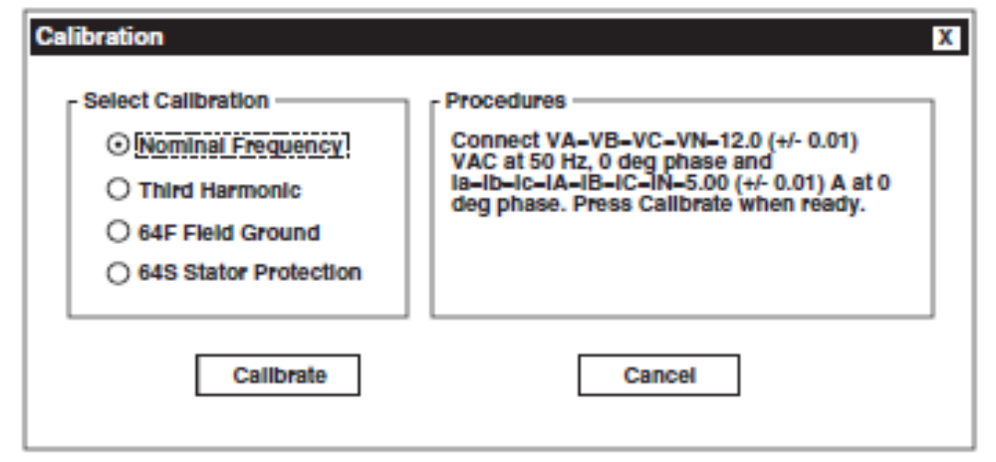
El comando Calibration (Calibración)
Le proporciona al usuario instrucciones sobre como recalibrar la Frecuencia Nominal, Tercera Armónica, (64F) Tierra en el Campo, y (64S) Protección de Estator.

Slide 16
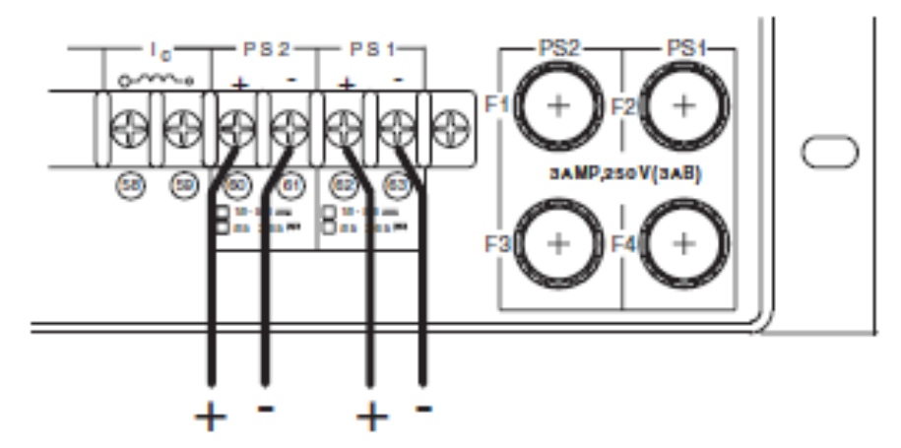
CONEXIONES EXTERNAS
Fuente de Alimentación
Cuando el M-3425A sin la I/O expandida está equipado con la segunda fuente de alimentación opcional (Figura 4), la fuente de potencia puede ser la misma o dos diferentes fuentes.
Fuente de Alimentación Dual Opcional

Slide 17
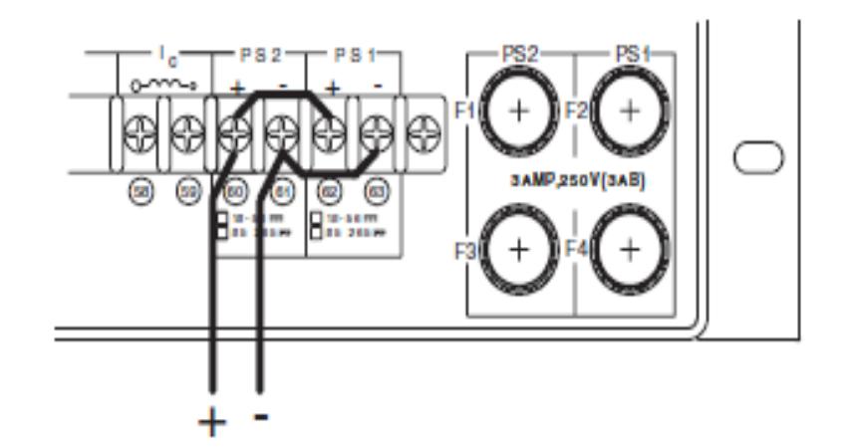
Cuando el M-3425A está equipado con I/O expandida con dos (no redundantes) fuentes de alimentación de energía, la alimentación de energía debe ser alimentada desde la misma fuente.
Fuente de Alimentación con I/O Expandida

Slide 18
Salidas del Relevador
Todas las salidas son mostradas en el estado desenergizado para referencia estándar. La referencia Estándar del Relevador está definida como elementos de protección en el estado de no-disparo, reconexión y lógica de sincronización en el estado no-acertado, o alimentación de energía al relevador está removida.

Slide 19
Reemplazo de fusibles
El reemplazo de los fusibles F1–F4 deben ser de rápida actuación 3 Amp, 250 V (3AB) Beckwith Electric Número de Parte 420-00885. Los conectores deben ser apretados a 8 pulgadas de par.

Slide 20
PRUEBAS
Ajuste del Equipo/Prueba
No se requiere calibración, porque el Relevador de Protección de Generador M-3425A es calibrado y completamente probado en la fábrica. Si la calibración es necesaria debido al reemplazo de algún componente, siga los procedimientos de autocalibración.
Estos procedimientos de prueba están basados sobre el pre-requisito que las funciones estén habilitadas y estén ajustadas como se describió en el Capítulo, Aplicación, y que la unidad cuente con el módulo HMI opcional.

Slide 21
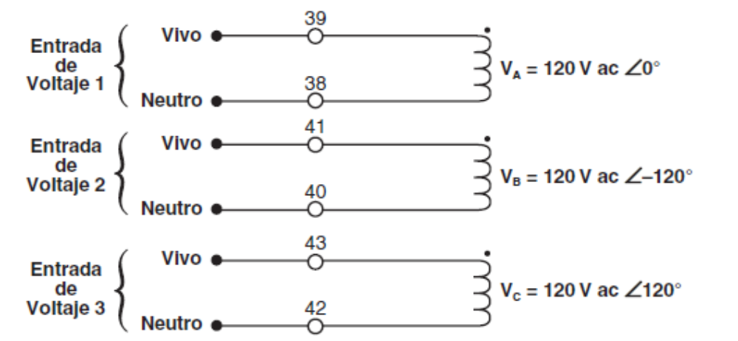
Seteo
1. Conecte la alimentación de energía a las terminales de entrada de la fuente de potencia 62 (línea) y 63 (neutro). El relevador puede ser ordenado con una fuente de alimentación de entrada nominal de 110/120/230/240 Vac, 110/125/220/250 Vdc ó 24/48 Vdc. Una fuente de potencia redundante opcional está disponible.
2. Para cada procedimiento de prueba, conecte las fuentes de voltaje y corrientes de acuerdo a la configuración listada en el procedimiento de prueba y siga los pasos indicados.
Entradas de Voltaje: Configuración V1

Slide 22
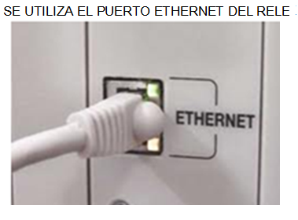
Pasos para la comunicación

Slide 23
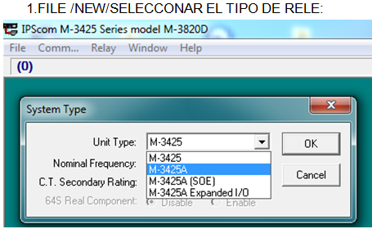
Pasos para la comunicación

Slide 24
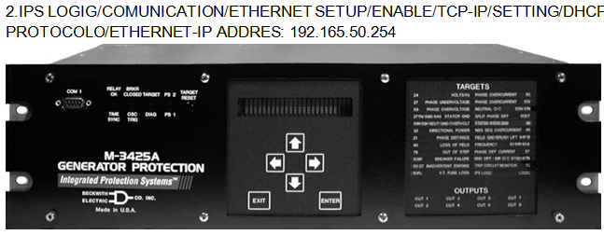
Pasos para la comunicación

Slide 25
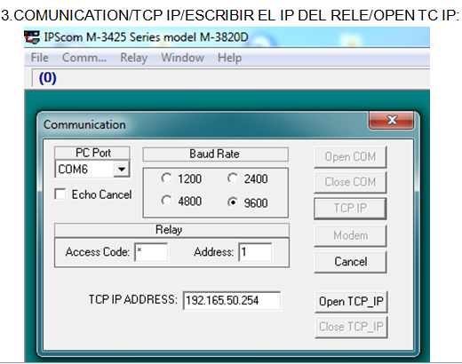
Pasos para la comunicación

Slide 26
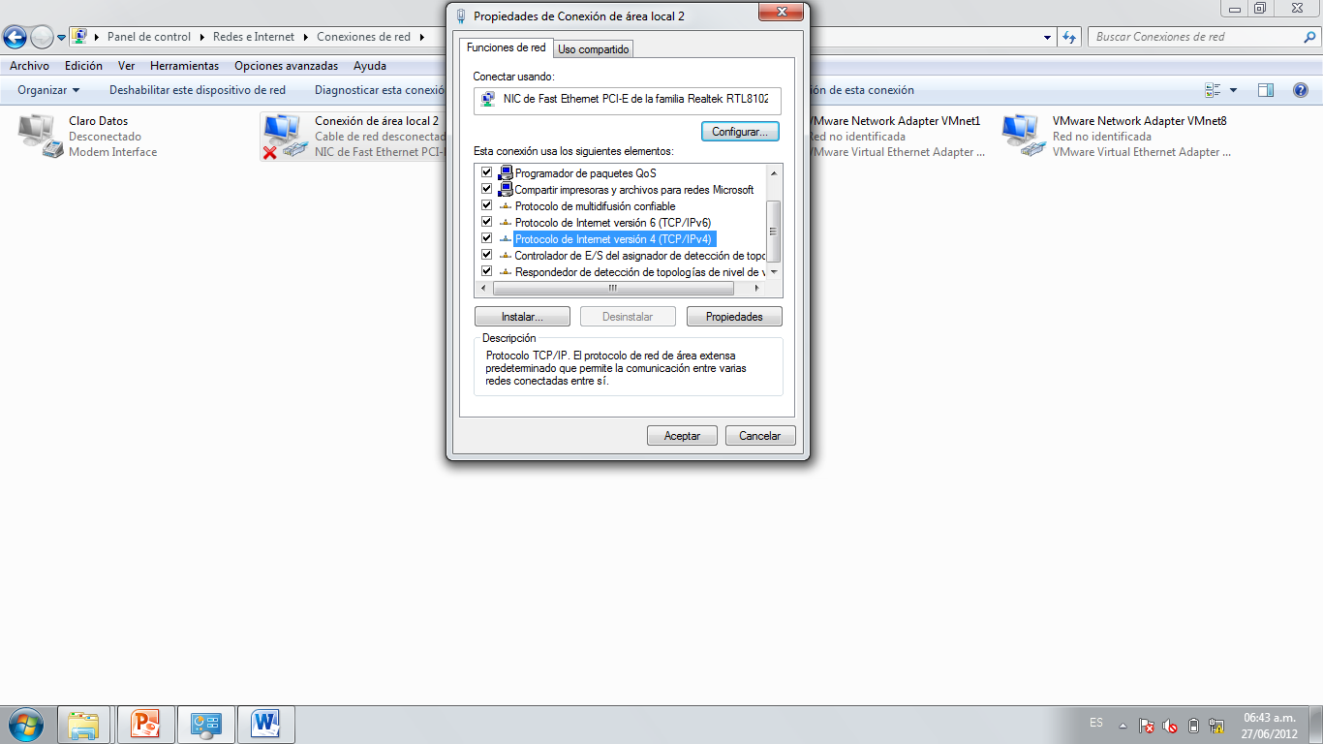

Slide 27
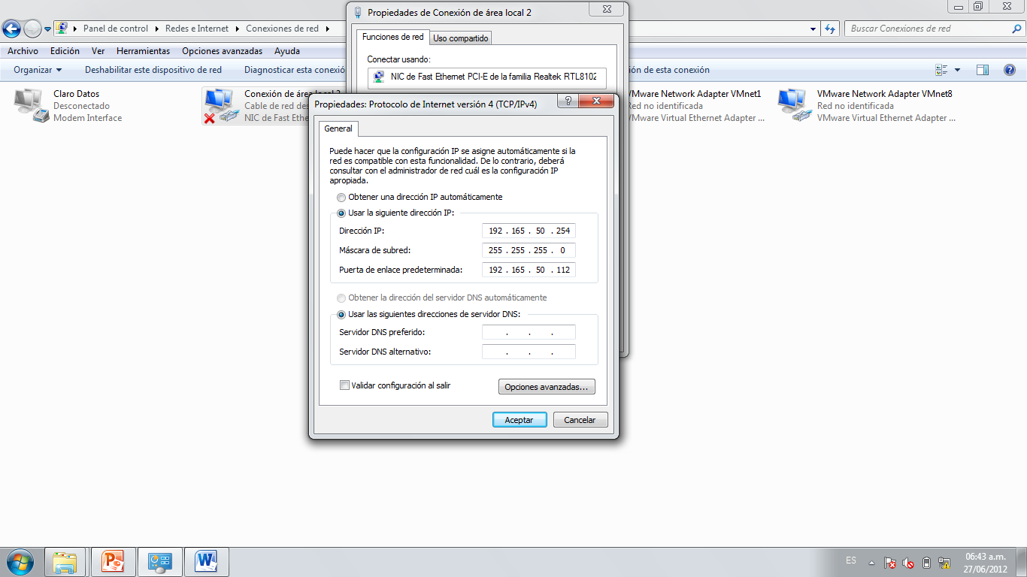

Slide 28
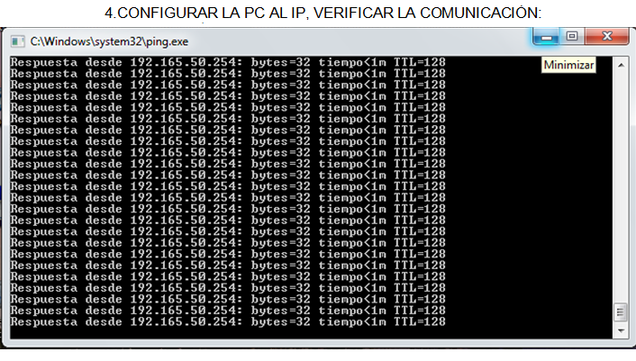
Pasos para la comunicación

Slide 29
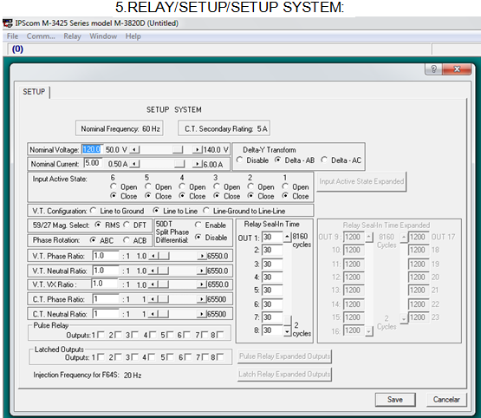
Pasos para la comunicación

Slide 30
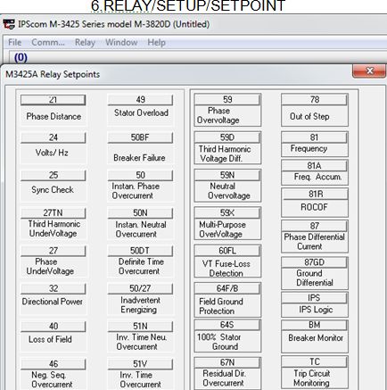
Pasos para la comunicación

